Slide 1

Великая Отечественная война в истории моей семьи
Муниципальное бюджетное общеобразовательное учреждение
начальная общеобразовательная школа №94 г. Краснодар
Мой первый научно-исследовательский проект.
Автор:
Ситниченко Александр,
ученик 2 «Е» класса.
Руководитель:
Палагина Любовь Васильевна

Slide 2
Актуальность: хочется узнать и показать другим, за что боролись наши прадеды и какой ценой они отстояли нашу свободу.
Цель проекта: собрать информацию о моих родственниках-участниках Великой Отечественной войны и об их вкладе в освобождении нашей страны от фашизма.
Гипотеза: историческая память о Великой Отечественной войне будет сохранена, если в каждой семье будут знать и помнить о своих героических дедах и прадедах и передавать эту информацию из поколения в поколение. Наши деды и прадеды отстояли мир, мы должны сохранить его!

Slide 3
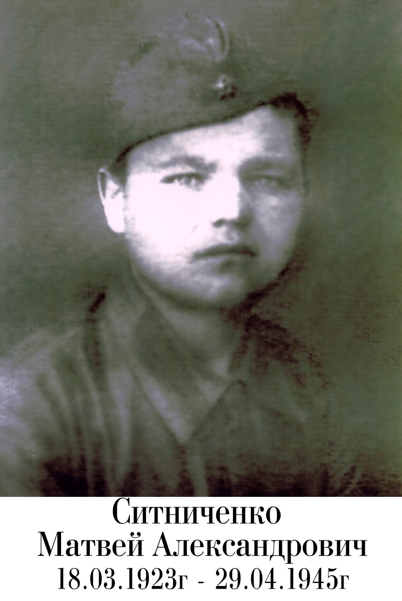
Ситниченко Матвей Александрович
Из рассказов моего дедушки, Ситниченко Александра Андреевича, я узнал о судьбе родных братьев его родителей.
У моего прадеда Ситниченко Андрея Александровича на войне погибли оба брата. Родились и выросли они в станице Новокорсунской, Тимашевского района, Краснодарского края.
Ситниченко Матвей Александрович родился 18 марта 1923 года. На фронт был призван в возрасте 18 лет.
Он был пулеметчиком 5-го гвардейского мотоциклетного батальона, 7 гвардейского механизированного корпуса, Белорусский фронт.
Звание: гвардии младший сержант.

Slide 4
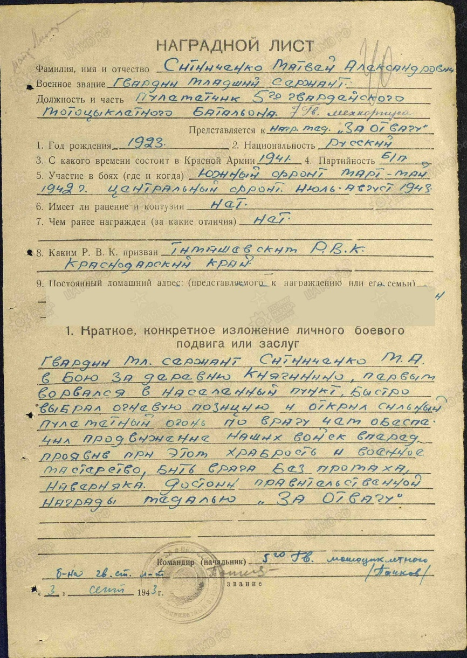
Был награжден медалью «За отвагу» - 12.09.1943 года в бою за деревню Княгинино, он первым ворвался в населенный пункт, быстро выбрал огневую позицию и открыл сильный пулеметный огонь по врагу, чем обеспечил продвижение наших войск вперед. Проявив при этом храбрость и военное мастерство, бить врага без промаха, наверняка». Он прошел всю войну и погиб за две недели до победы, 29 апреля 1945г в деревне Каминау, Германия.

Slide 5
Ситниченко Виктор Александрович
Его родной брат, Ситниченко Виктор Александрович 1925 года рождения был стрелком, гвардии красноармеец.
Место службы: 7 гвардейская стрелковая бригада.
Пошел на фронт в 1943 году, ему было всего 17 лет. Погиб в первые недели своей службы, 21 февраля 1943 года, в хуторе Красный, Краснодарского края.

Slide 6

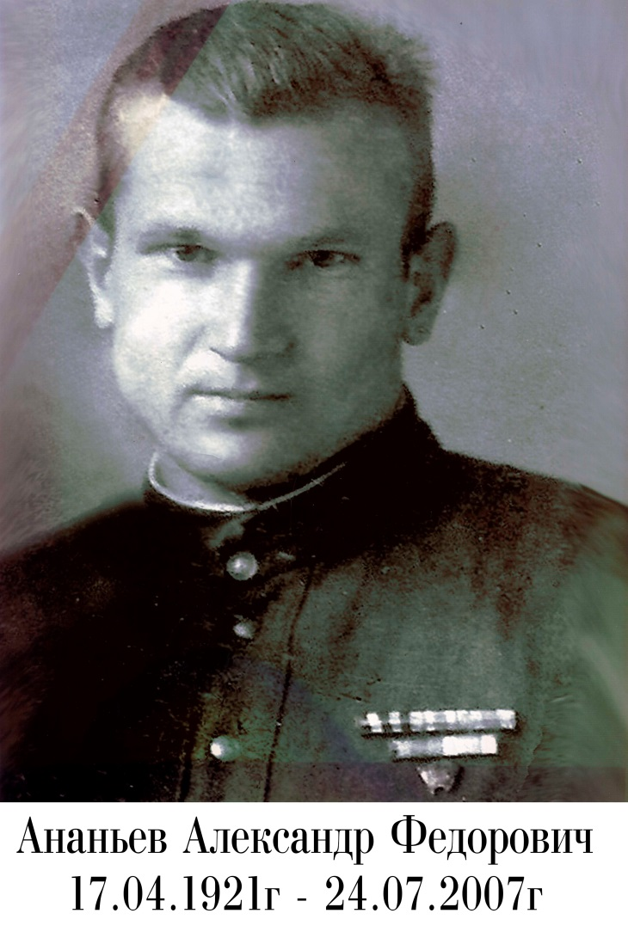
Ананьев Александр Фёдорович
У моей прабабушки Ситниченко (Ананьевой) Натальи Федоровны, участниками ВОВ были два родных брата Александр и Алексей, они вернулись с фронта домой. До войны их семья проживала в Московской области, Раменский район, село Михайловская Слобода.
Ананьев Александр Федорович. На фронт был призван в самом начале войны, когда ему было 19 лет.
Был награжден Орденом Отечественной войны второй степени и медалью «За победу над Германией в Великой Отечественной войне 1941-1945гг.»

Slide 7
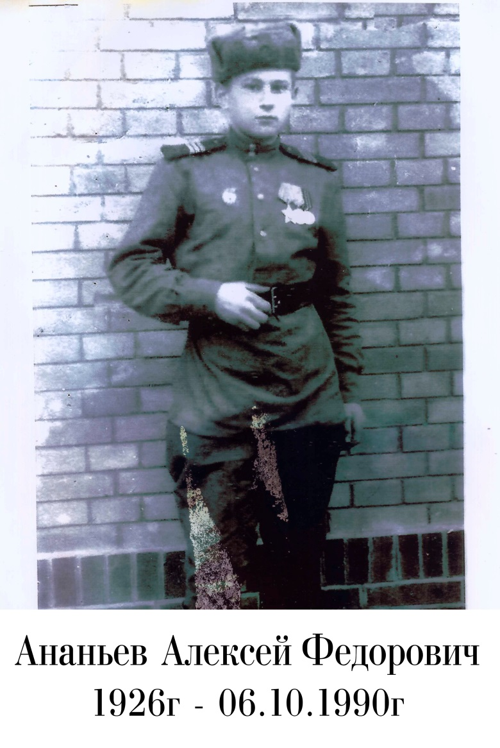
Ананьев Алексей Фёдорович
Ананьев Алексей Федорович, 1926 года рождения, был связным роты автоматчиков, 365 гвардейского тяжелого самоходного артиллерийского полка, 2 Белорусский фронт.
Воинское звание: гвардии младший сержант.

Slide 8
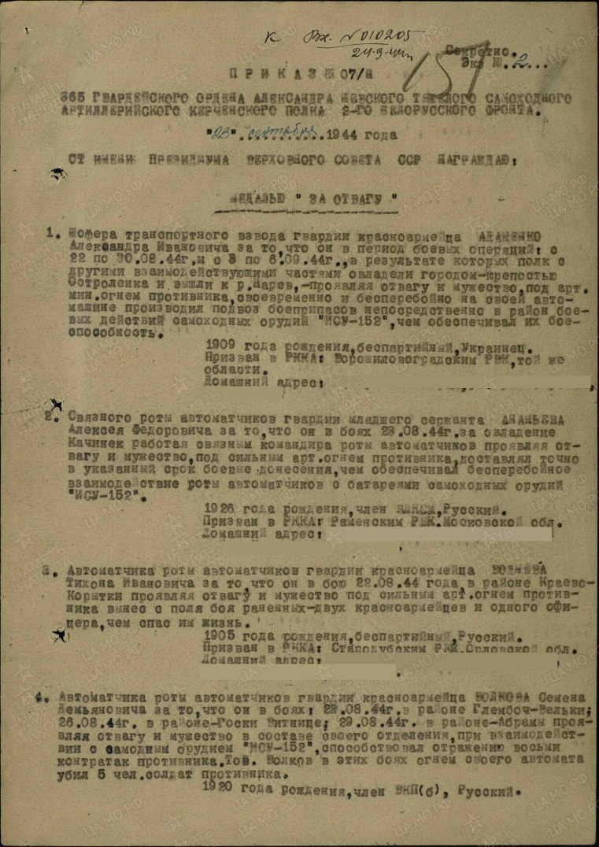
Был награжден медалью «За отвагу» - 23.08.1944 года «За овладение Качинек, работая связным командира роты автоматчиков, проявляя отвагу и мужество, под сильным артиллерийским огнем противника, поставлял в точно указанный срок боевые донесения, чем обеспечивал бесперебойное взаимодействие роты автоматчиков с батареями самоходных орудий «ИСУ-152».
Орденом Отечественной войны второй степени и медалью «За победу над Германией в Великой Отечественной войне 1941-1945гг.»

Slide 9
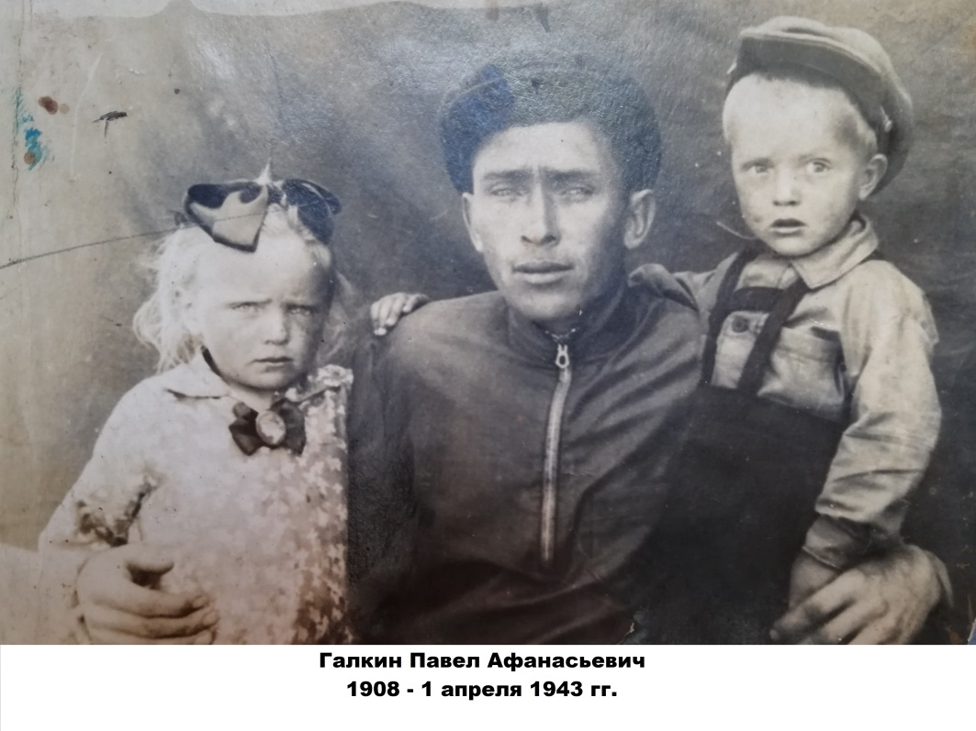
Галкин Павел Афанасьевич
От мамы я узнал о судьбе её прадедов в годы ВОВ.
Мой прапрадедушка Галкин Павел Афанасьевич родился в 1908 году в Армении. До войны он работал мастером по пошиву и ремонту обуви. Когда его призвали на фронт ему было 33 года. Дома остались его жена Степанида и трое детей: Мария (моя прабабушка), Афанасий и Дуся.
Долгие годы он считался пропавшим без вести. И благодаря архивам моя бабушка узнала, что он погиб от ран в госпитале 1 апреля 1943 года, в станице Калужской, Северского района, Краснодарского края. Последнее его место службы 56 Армия 103 бригада; п/п 623.

Slide 10
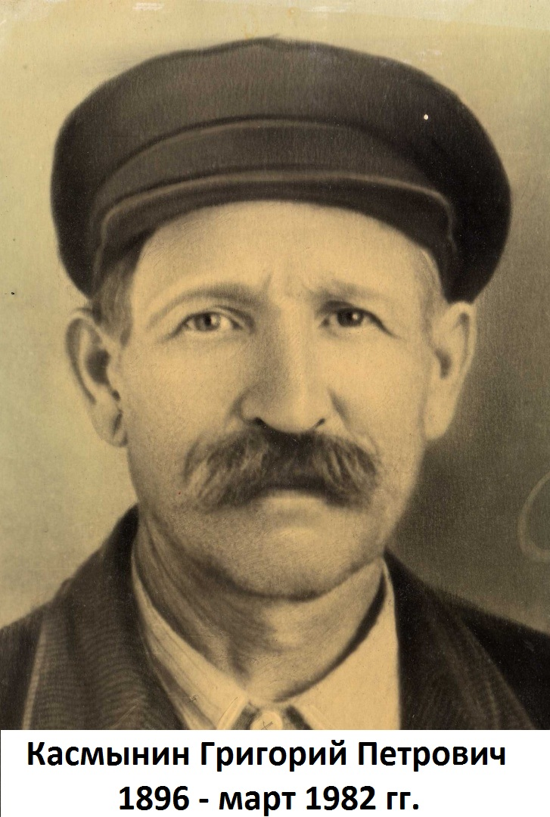
Касмынин Григорий Петрович
Мой прапрадед Касмынин Григорий Петрович (прадед моей мамы), родился в 1896 году в Армении, Сисианский район, село Базарчай.
До войны он работал в колхозе председателем ревизионной комиссии. Когда началась война, ему было 45 лет.
В годы войны проходил службу на Советско-Иранской границе.
У него была большая семья: жена – Касмынина Мария Михайловна и десять детей. На войне он потерял своего сына, Петра Григорьевича.

Slide 11
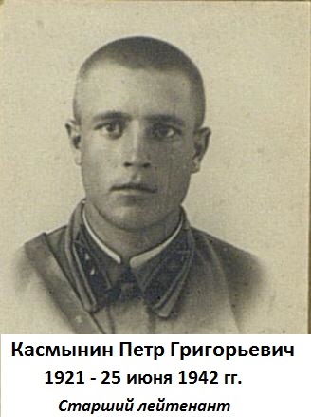
Касмынин Пётр Григорьевич
Касмынин Петр Григорьевич (сын моего прапрадеда) родился в Армении.
До войны окончил 2 курса Ереванского педагогического училища. С 12 февраля 1940г по 17 июля 1941г проходил обучение в Тбилисском артиллерийском училище имени 26-ти Бакинских комиссаров, Закавказский военный округ. Приказом №0230 НКО 17 июля 1941 года было присвоено воинское звание – лейтенант.
Петр Григорьевич был командиром взвода 845-го артиллерийского полка (стрелок), 267-й стрелковой дивизии, 2-я Ударная Армия, Ленинградский фронт (Волховская группа войск).
Изначально он считался пропавшим без вести. Но потом стало известно, что он погиб 25 июня 1942 года при выходе из окружения между селами Мясной бор и Новая крепость Ленинградской (сейчас Новгородской) области.

Slide 12
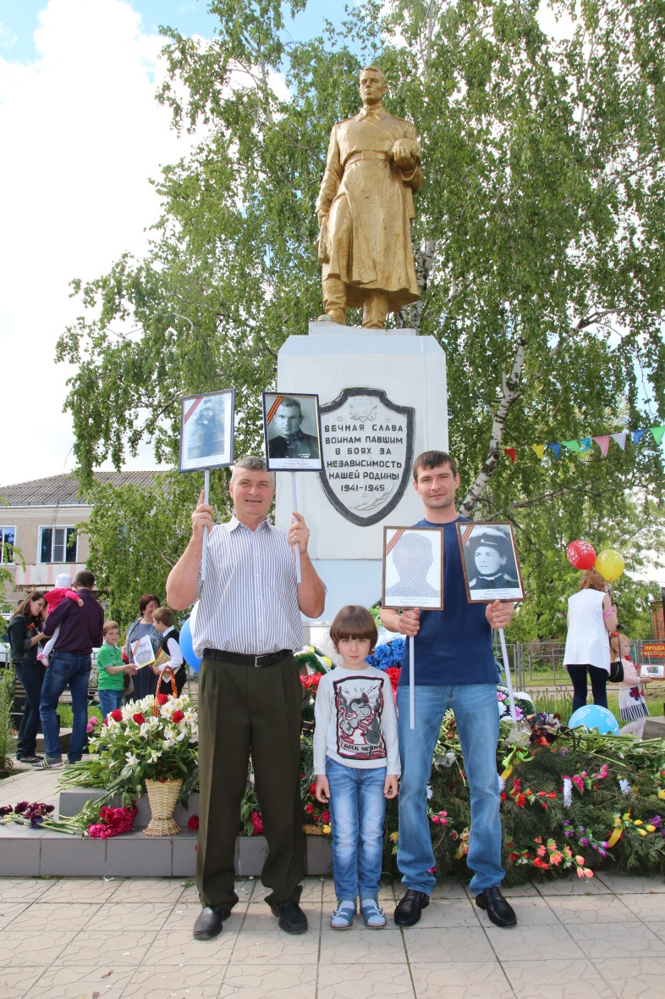
В день победы моя семья принимает участие в акции «Бессмертный полк».
Выполняя работу, я многое узнал о судьбе своих родственников.
Я всегда буду помнить и гордиться своими прадедами. Учиться на их примере смелости, упорству и безграничной любви к Родине.

Slide 13
Список использованных ресурсов и литературы:
1. Материалы сайтов: «Подвиг народа», «Память народа», «Мемориал».
Фотографии семейного архива.
5. Рассказы моих близких родственников.
Сайт: http://elenaranko.ucoz.ru/

